Slide 1
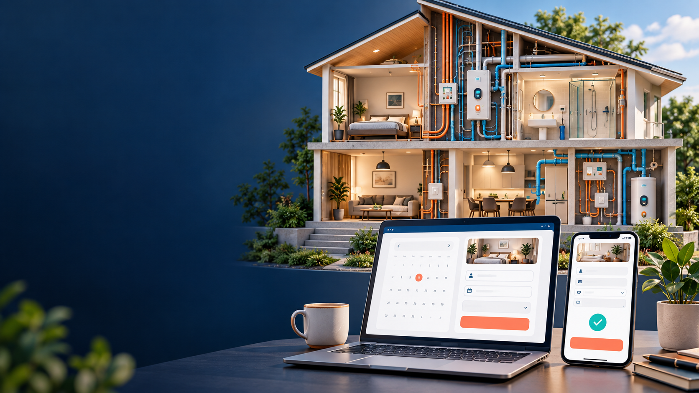
바이브코딩 3강
전기와 설비 연결
버튼과 입력 기능이 있는 웹앱 만들기
홈페이지 만들기는 집 짓기와 같습니다
Notes:
진행 시간: 4분
강사용 메모: 표지 이미지의 집 공사 단계와 오늘 만들 웹 결과물을 연결해 소개합니다. 수강생에게 오늘의 부담을 낮추는 말로 시작합니다.
시각 자료 안내: 이미지가 있는 경우 교육용으로 생성한 AI 이미지이며 실제 수업이나 실제 서비스의 기록 사진이 아닙니다.

Slide 2
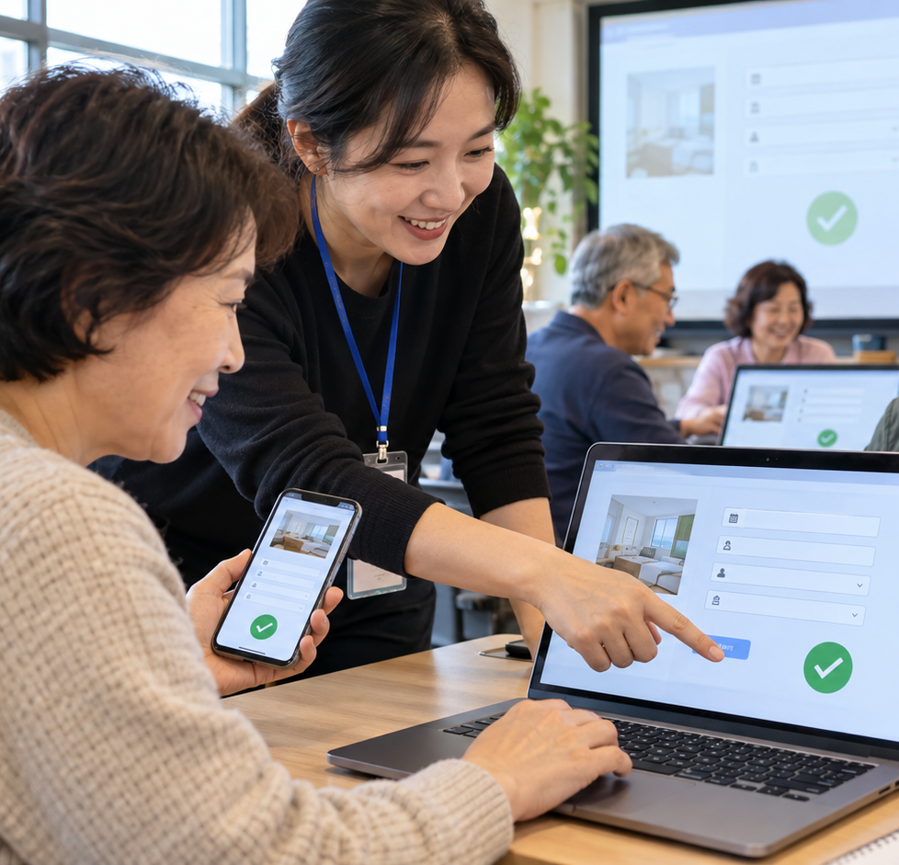
3강 전기와 설비
오늘 도착할 곳
02 / 16
오늘 수업이 끝나면 사용자가 입력하고 결과를 확인하는 신청 또는 예약 웹앱을 만들 수 있습니다.
사용자 행동의 순서를 그리기
입력 폼과 버튼을 연결하기
성공과 오류 상태를 보여주기
권장 진행 6분
바이브코딩 5회 완성 과정
Notes:
진행 시간: 6분
강사용 메모: 오늘 결과물을 먼저 보여주고, 수강생이 할 수 있게 되는 행동을 세 가지로 설명합니다.
시각 자료 안내: 이미지가 있는 경우 교육용으로 생성한 AI 이미지이며 실제 수업이나 실제 서비스의 기록 사진이 아닙니다.

Slide 3
3강 전기와 설비
다섯 번의 집 짓기
03 / 16
1 기초공사
첫 홈페이지
2 골조·인테리어
구조와 디자인
3 전기·설비
버튼과 폼
4 점검·보수
저장과 오류
5 준공·입주
배포와 발표
오늘의 공정: 전기와 설비
권장 진행 7분
바이브코딩 5회 완성 과정
Notes:
진행 시간: 7분
강사용 메모: 전체 과정에서 오늘 수업의 위치를 설명합니다. 집을 한 번에 완성하지 않듯, 기능을 단계별로 완성한다는 원칙을 강조합니다.
시각 자료 안내: 이미지가 있는 경우 교육용으로 생성한 AI 이미지이며 실제 수업이나 실제 서비스의 기록 사진이 아닙니다.

Slide 4
3강 전기와 설비
120분 수업 흐름
04 / 16
개념
시연
따라 하기
개인 실습
정리
30분
25분
35분
20분
10분
설명 10분 안팎과 실습 15분 안팎을 번갈아 진행합니다
수강생 화면을 확인하는 시간이 수업 속도를 결정합니다
권장 진행 5분
바이브코딩 5회 완성 과정
Notes:
진행 시간: 5분
강사용 메모: 수업 중 질문이 생기면 개인 실습 시간에서 함께 해결한다고 안내합니다. 도구 설치 문제는 수업 시작 전 점검하는 편이 좋습니다.
시각 자료 안내: 이미지가 있는 경우 교육용으로 생성한 AI 이미지이며 실제 수업이나 실제 서비스의 기록 사진이 아닙니다.

Slide 5
3강 전기와 설비
홈페이지와 웹앱의 차이
05 / 16
홈페이지는 정보를 보여줍니다
웹앱은 입력을 받고 반응합니다
좋은 기능은 사용자의 다음 행동을 분명히 안내합니다
정적 화면과 상호작용 화면을 실제 예시로 비교합니다.
권장 진행 8분
바이브코딩 5회 완성 과정
Notes:
진행 시간: 8분
강사용 메모: 정적 화면과 상호작용 화면을 실제 예시로 비교합니다.
시각 자료 안내: 이미지가 있는 경우 교육용으로 생성한 AI 이미지이며 실제 수업이나 실제 서비스의 기록 사진이 아닙니다.

Slide 6
3강 전기와 설비
기능 요청문의 다섯 요소
06 / 16
01
사용자 행동
02
입력 항목
03
버튼 동작
04
성공 화면
05
잘못된 입력 처리
요청문은 설계도입니다
권장 진행 10분
바이브코딩 5회 완성 과정
Notes:
진행 시간: 10분
강사용 메모: 다섯 요소를 칠판에 적고, 수강생이 각 요소에 한 문장씩 답하도록 합니다. 답을 합치면 첫 요청문이 됩니다.
시각 자료 안내: 이미지가 있는 경우 교육용으로 생성한 AI 이미지이며 실제 수업이나 실제 서비스의 기록 사진이 아닙니다.

Slide 7
3강 전기와 설비
요청문 비교
07 / 16
막연한 요청
구체적인 요청
“날짜와 시간을 고르고 이름과 연락처를 입력한 뒤 예약 버튼을 누르는 폼을 만들어줘. 빈 항목이 있으면 해당 칸 아래에 안내를 보여주고, 모두 입력하면 예약 완료 화면으로 바꿔줘.”
“예약 기능 넣어줘”
결과가 마음에 들지 않으면 취향보다 조건을 더 구체적으로 말합니다
권장 진행 8분
바이브코딩 5회 완성 과정
Notes:
진행 시간: 8분
강사용 메모: 두 요청을 실제 도구에 입력했을 때 무엇이 달라질지 수강생에게 먼저 질문합니다.
시각 자료 안내: 이미지가 있는 경우 교육용으로 생성한 AI 이미지이며 실제 수업이나 실제 서비스의 기록 사진이 아닙니다.

Slide 8
3강 전기와 설비
예약 웹앱 사용자 흐름
08 / 16
강사 시연
날짜와 시간 선택
관찰할 것
요청
생성
확인
수정
이름과 연락처 입력
입력 확인 후 예약 완료 표시
강사가 입력하는 문장보다 확인하고 수정하는 순서를 봅니다
권장 진행 10분
바이브코딩 5회 완성 과정
Notes:
진행 시간: 10분
강사용 메모: 완성본을 빠르게 만드는 모습보다, 작은 요청과 확인을 반복하는 모습을 보여줍니다. 시연 중 화면을 자주 확대합니다.
시각 자료 안내: 이미지가 있는 경우 교육용으로 생성한 AI 이미지이며 실제 수업이나 실제 서비스의 기록 사진이 아닙니다.

Slide 9
3강 전기와 설비
실습 1. 입력 폼 만들기
09 / 16
1
필요한 항목만 남깁니다
2
각 입력칸 위에 짧은 이름을 붙입니다
3
필수 항목과 선택 항목을 구분합니다
막히면 손을 들고 현재 화면을 그대로 보여주세요
권장 진행 15분
바이브코딩 5회 완성 과정
Notes:
진행 시간: 15분
강사용 메모: 화면을 함께 맞추는 실습입니다. 빠른 수강생에게는 개인화 과제를 주고, 늦은 수강생은 필수 단계만 완료하게 합니다.
시각 자료 안내: 이미지가 있는 경우 교육용으로 생성한 AI 이미지이며 실제 수업이나 실제 서비스의 기록 사진이 아닙니다.

Slide 10
3강 전기와 설비
실습 2. 버튼과 결과 연결
10 / 16
1
예약 버튼을 눌렀을 때 입력값을 확인합니다
2
잘못된 칸 가까이에 안내를 표시합니다
3
완료 뒤 사용자가 다음에 할 일을 보여줍니다
완료한 사람은 문구와 색상을 자기 주제로 바꿔봅니다
권장 진행 15분
바이브코딩 5회 완성 과정
Notes:
진행 시간: 15분
강사용 메모: 화면을 함께 맞추는 실습입니다. 빠른 수강생에게는 개인화 과제를 주고, 늦은 수강생은 필수 단계만 완료하게 합니다.
시각 자료 안내: 이미지가 있는 경우 교육용으로 생성한 AI 이미지이며 실제 수업이나 실제 서비스의 기록 사진이 아닙니다.

Slide 11
5분 휴식
저장한 뒤 자리에서 잠시 쉬어갑니다
돌아오면 오늘의 완성 시안을 함께 확인합니다
권장 진행 5분
바이브코딩 5회 완성 과정
Notes:
진행 시간: 5분
강사용 메모: 휴식 전에 모두 저장했는지 확인합니다. 강사는 이 시간에 설치 또는 화면 문제가 있는 수강생을 빠르게 돕습니다.
시각 자료 안내: 이미지가 있는 경우 교육용으로 생성한 AI 이미지이며 실제 수업이나 실제 서비스의 기록 사진이 아닙니다.

Slide 12
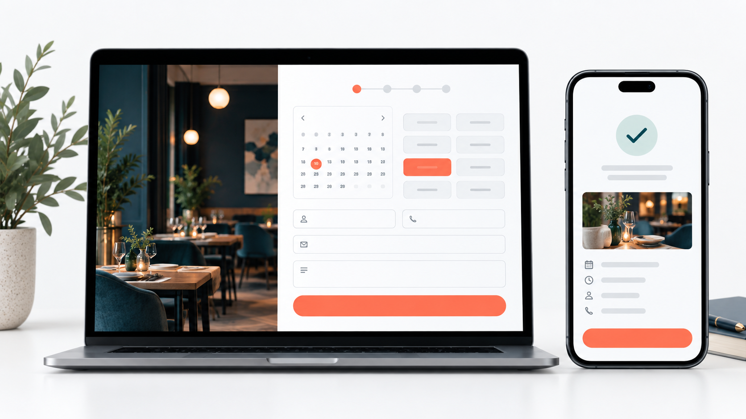
3강 전기와 설비
예약 웹앱 시안
12 / 16
시안에서 확인할 것
선택 과정이 한눈에 보이는 달력
짧고 필요한 입력 항목
완료 여부가 분명한 결과 화면
권장 진행 8분
바이브코딩 5회 완성 과정
Notes:
진행 시간: 8분
강사용 메모: 시안은 정답이 아니라 목표 화면입니다. 수강생이 자기 주제에 맞게 사진과 문구를 바꾸도록 안내합니다.
시각 자료 안내: 이미지가 있는 경우 교육용으로 생성한 AI 이미지이며 실제 수업이나 실제 서비스의 기록 사진이 아닙니다.

Slide 13
3강 전기와 설비
폼 사용성 점검
13 / 16
✓
입력할 이유가 분명한 항목만 받습니다
✓
오류 메시지는 문제 가까이에 표시합니다
✓
완료 후 입력 내용을 다시 확인할 수 있습니다
권장 진행 7분
바이브코딩 5회 완성 과정
Notes:
진행 시간: 7분
강사용 메모: 수강생이 자기 화면을 직접 보면서 하나씩 확인하게 합니다. 모든 항목을 고치기보다 핵심 흐름에 영향을 주는 문제부터 다룹니다.
시각 자료 안내: 이미지가 있는 경우 교육용으로 생성한 AI 이미지이며 실제 수업이나 실제 서비스의 기록 사진이 아닙니다.

Slide 14
3강 전기와 설비
기능을 안전하게 추가하는 순서
14 / 16
1
한 기능을 작은 단계로 나눕니다
2
각 단계가 작동하는지 확인합니다
3
문제가 생기면 마지막 변경부터 되돌아봅니다
문제를 설명하는 과정 자체가 해결의 절반입니다
권장 진행 5분
바이브코딩 5회 완성 과정
Notes:
진행 시간: 5분
강사용 메모: 오류 화면을 숨기지 않고 그대로 보여주는 습관을 강조합니다. AI에게 보낼 문장을 수강생과 함께 한 번 작성합니다.
시각 자료 안내: 이미지가 있는 경우 교육용으로 생성한 AI 이미지이며 실제 수업이나 실제 서비스의 기록 사진이 아닙니다.

Slide 15
3강 전기와 설비
개인 미션
15 / 16
20분
문의, 예약, 설문 중 하나를 골라 입력 화면과 완료 화면을 만듭니다.
완료 기준
핵심 흐름이 한 번 끝까지 작동하고, 내 주제의 문구가 들어가면 완료입니다
권장 진행 5분
바이브코딩 5회 완성 과정
Notes:
진행 시간: 5분
강사용 메모: 강사는 순회하며 한 사람에게 한 가지 핵심 조언만 제공합니다. 완성 속도보다 핵심 흐름이 끝까지 작동하는지 확인합니다.
시각 자료 안내: 이미지가 있는 경우 교육용으로 생성한 AI 이미지이며 실제 수업이나 실제 서비스의 기록 사진이 아닙니다.

Slide 16
3강 전기와 설비
정리와 다음 공정
16 / 16
오늘의 한 문장
“전기와 설비처럼 작은 단계를 확인하며 완성한다”
가족이나 지인 한 명에게 폼을 사용하게 하고, 멈칫한 지점을 기록합니다.
과제
다음 시간에는 창고와 관리대장처럼 입력한 정보를 저장하고 고칩니다.
다음 강
권장 진행 2분
바이브코딩 5회 완성 과정
Notes:
진행 시간: 2분
강사용 메모: 과제를 읽고 저장 위치를 다시 확인합니다. 마지막 강의라면 공개 주소를 서로 교환하고 이후 개선 계획을 한 줄씩 말하게 합니다.
시각 자료 안내: 이미지가 있는 경우 교육용으로 생성한 AI 이미지이며 실제 수업이나 실제 서비스의 기록 사진이 아닙니다.

